Slide 1
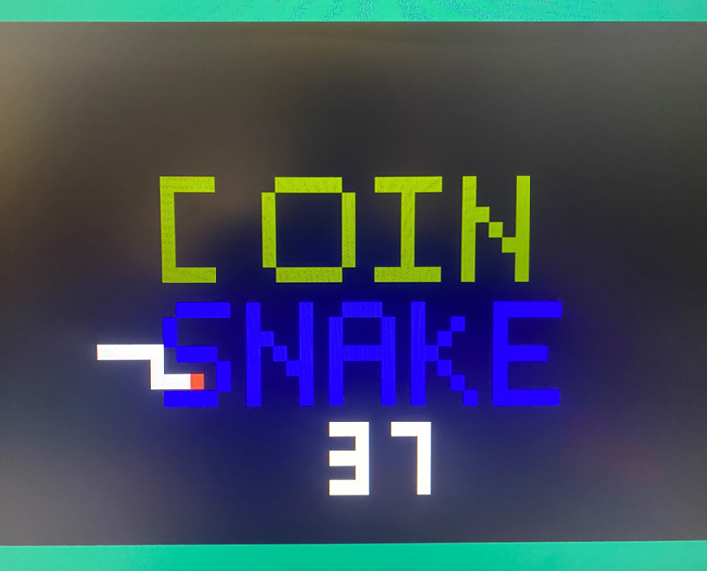
COIN
SNAKE
貪食蛇販賣機
Group37
109000205 蕭皓隆
109000204 王翔明

Slide 2
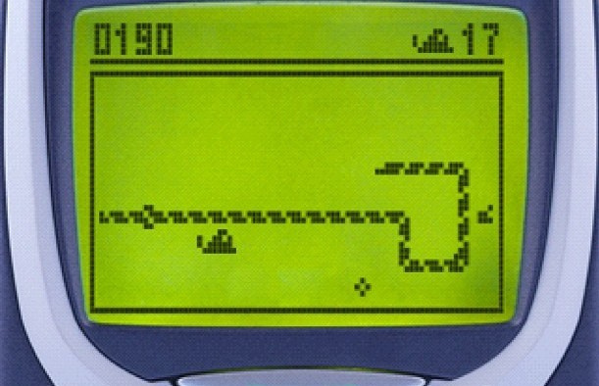
設計構想
貪食蛇是大家都不陌生的經典機台遊戲，也能夠FPGA板結合。我們作品是將這款遊戲結合這學期所學的內容，並加入投幣選擇功能。玩家可以自行選擇遊戲進行時的背景音樂及蛇的顏色。

Slide 3
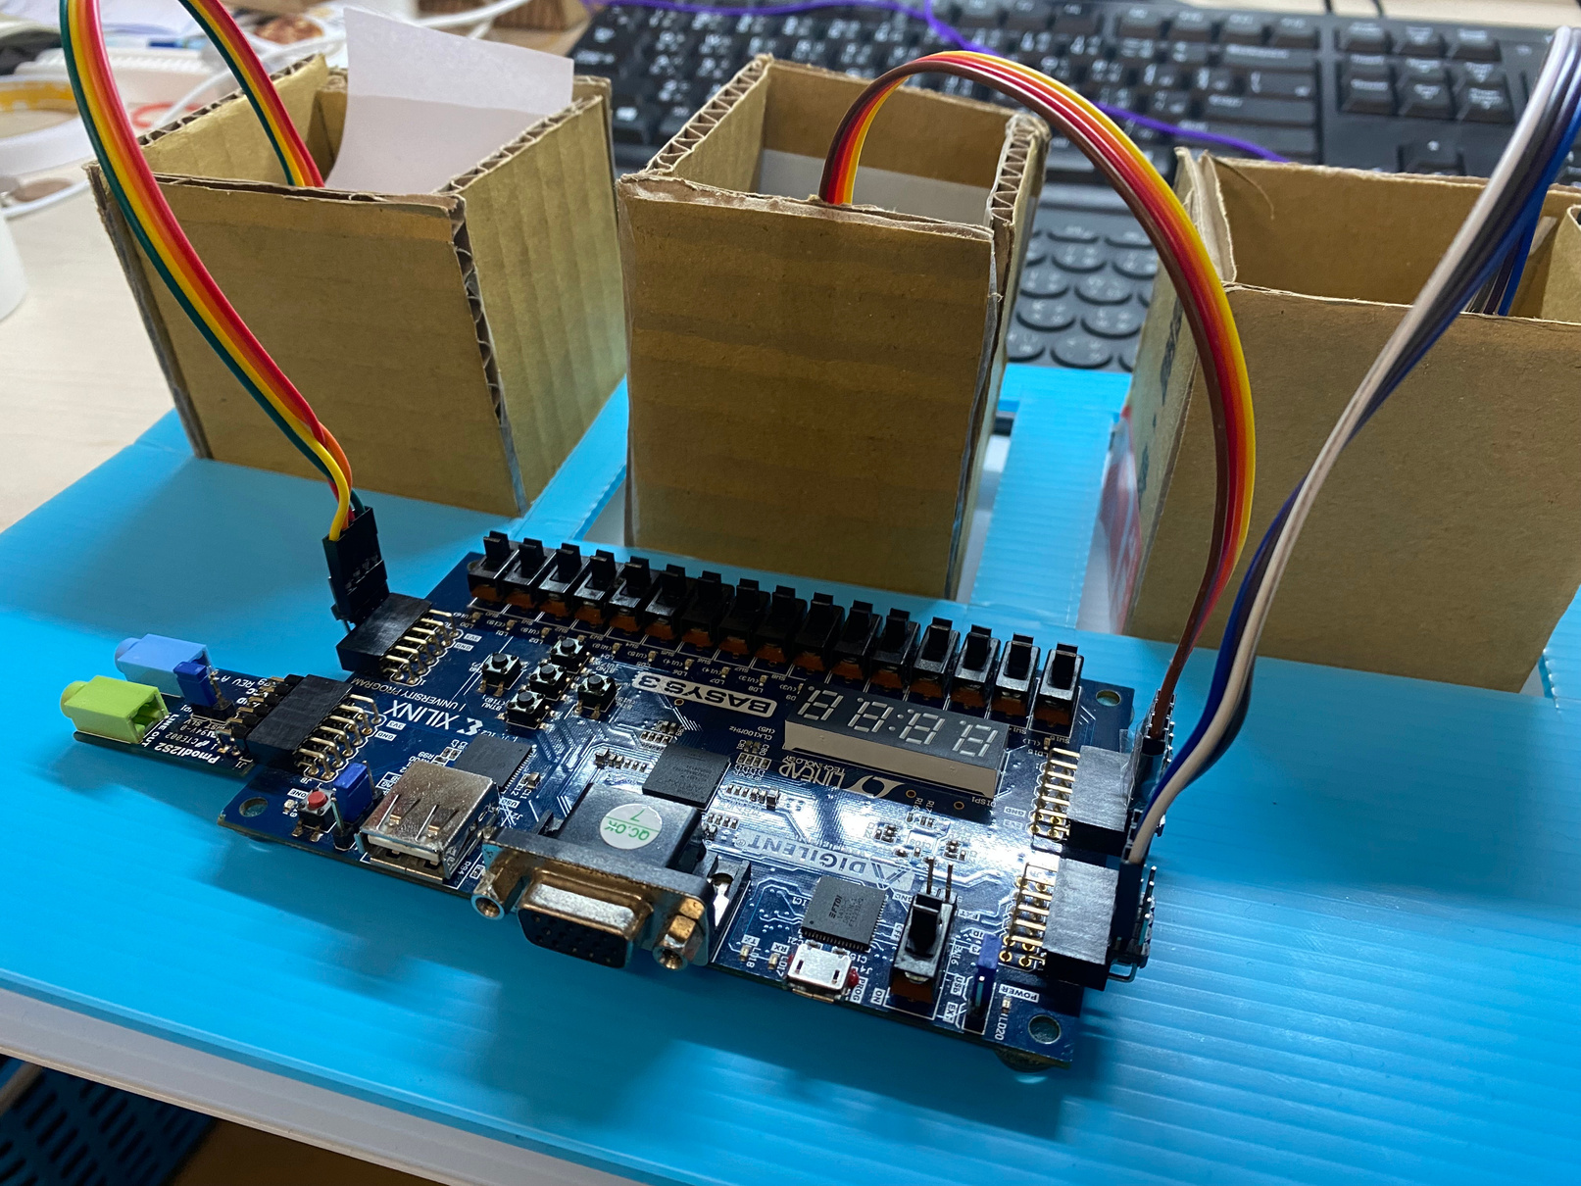
使用介面
▶音效模組
▶VGA顯示
▶外接HR-SC04
▶7-segment
▶LED燈
▶鍵盤
▶BUTTON

Slide 4
分工
109000205 蕭皓隆
撰寫程式、貪食蛇設計、投幣紙板製作、超聲波處理、設計構想、報告撰寫
109000204 王翔明
撰寫程式、設計構想、VGA顯示介面、撰寫音樂頻率、報告撰寫

Slide 5
實作完成度/難易度說明
完成度80%
過程中遇到投幣設計不良
無法達成我們想要的效果 Debug花了蠻多時間
最後想用物理裝置彌補 也無法達成理想中的效果
只好折衷採用鍵盤當作投幣
其實部分因為課內皆有接觸 問題不大 相較於投幣來說較順利

Slide 6
作品展示

